Slide 1

Хімічні властивості
речовини
та хімічні явища

Slide 2
Хімічні властивості речовини
Які властивості речовин називаються хімічними?
У всіх хімічних явищах виявляються
хімічні властивості речовин ―
їх здатність змінюватися під впливом різних умов і реагувати з іншими речовинами.
Що означає описати хімічні властивості речовини?
Описати хімічні властивості речовини означає вказати, як речовина може змінюватися, з якими речовинами
і за яких умов може реагувати

Slide 3
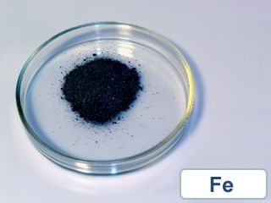
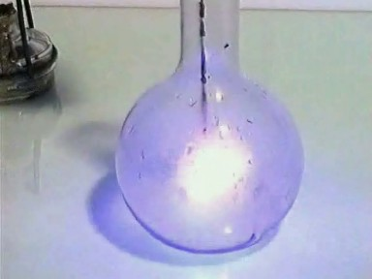
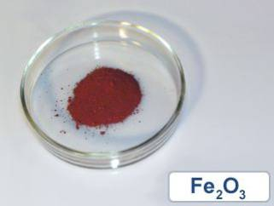
Хімічні властивості речовини —
це її здатність вступати в певні хімічні реакції.
Video
Fе
O₂
Fе₂O₃
Залізо взаємодіє з киснем
Утворюється оксид
Хімічною властивістю заліза є здатність взаємодіяти з киснем.
Це описується хімічним рівнянням:
2Fе + 3O₂ = Fе₂O₃
Зовнішній ефект
Виділення теплоти та світла

Slide 4
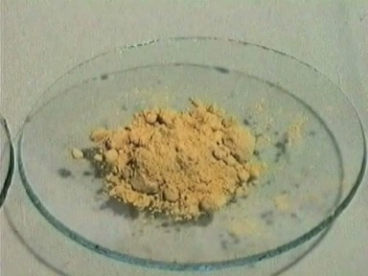
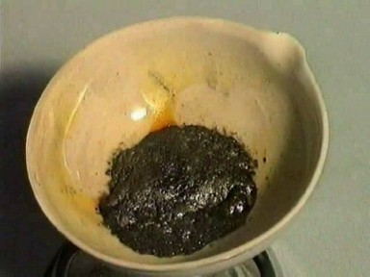
Хімічною властивістю заліза є здатність взаємодіяти з сіркою.
Video
Fе
S
FеS
Залізо взаємодіє з сіркою
Утворюється сіль
Рівняння реакції
F + S = FS
Хімічні явища також називають хімічні реакції.
Вони супроводжуються зовнішніми ефектами
Зовнішній ефект
Виділення теплоти та газу

Slide 5
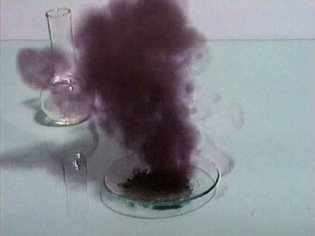
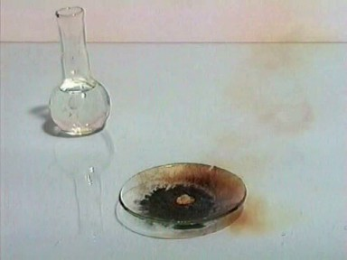
Хімічною властивістю магнію є здатність взаємодіяти з йодом.
Video
Мg
I₂
МgI₂
Магній взаємодіє з йодом
Утворюється сіль
Рівняння реакції
Mg + І₂ = MgІ₂
Зовнішній ефект
Виділення теплоти та газу

Slide 6
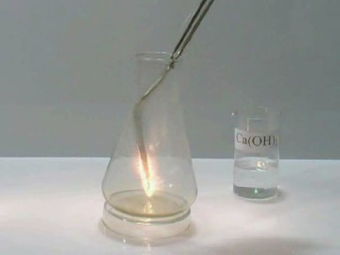
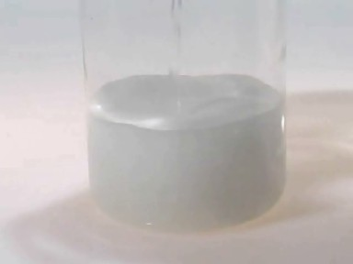
В результаті взаємодії речовини деревини з киснем утворюються нові речовини ─ вода та вуглекислий газ, що супроводжується виділенням тепла і полум'я
С
O₂
СO₂
Рівняння реакції
С + O₂ = СO₂
Вуглець взаємодіє з киснем
Утворюється оксид
Video
гасіння соди столовим оцтом (утворюються нові речовини, серед яких — вуглекислий газ).
Зовнішній ефект
Виділення газу

Slide 7
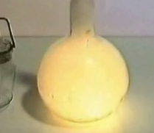
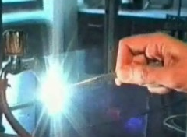
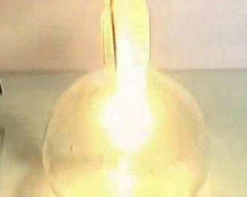

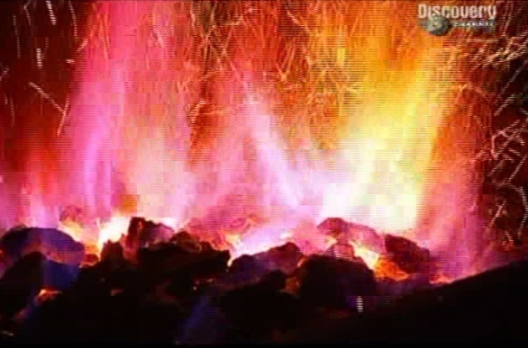
Ознаки хімічних реакцій
Виділення теплоти та світла
Video
Хімічну реакцію, під час якої виділяється теплота і з'являється полум'я, називають горінням.
Зовнішній ефект
Виділення тепла та світла

Slide 8
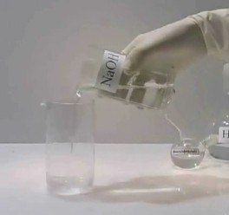
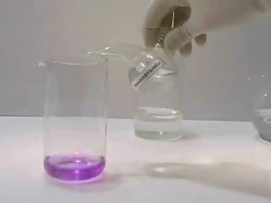
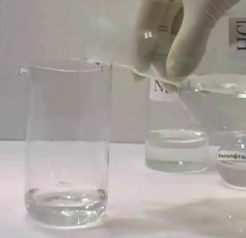
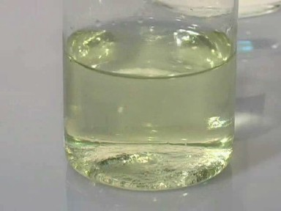
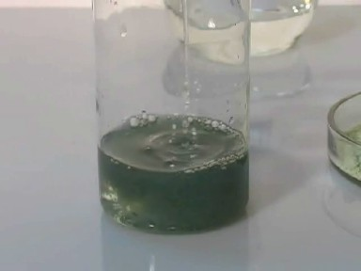
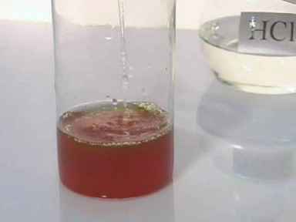
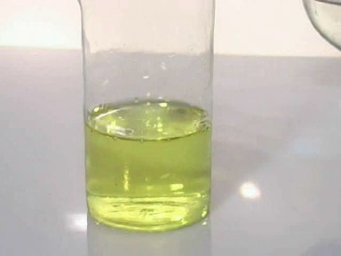
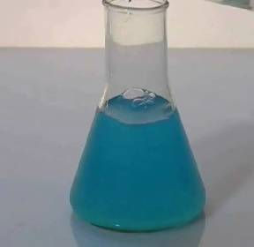
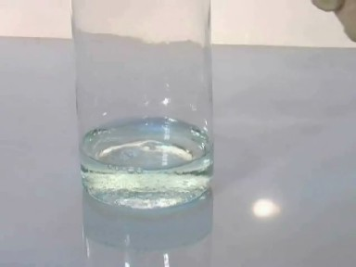
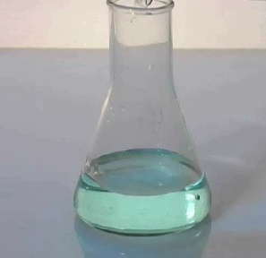
Зміна забарвлення
Video
Утворення осаду та його зникнення
Video
Video
Video

Slide 9

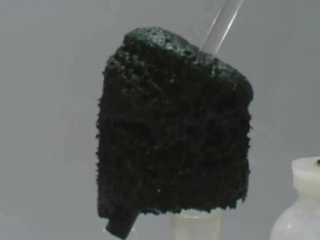
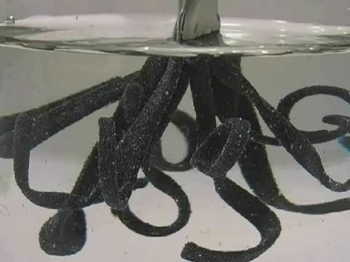
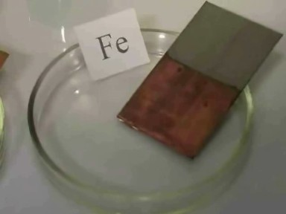
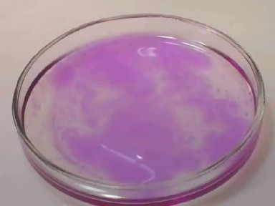
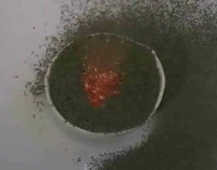
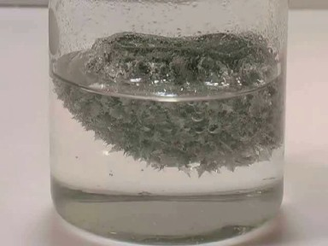
Ознаки хімічних реакцій
Video
Інші ознаки реакцій
зміна забарвлення
виділення газу
утворення чи зникнення осаду
поява, зникнення чи зміна запаху
виділення чи поглинання теплоти

Slide 10
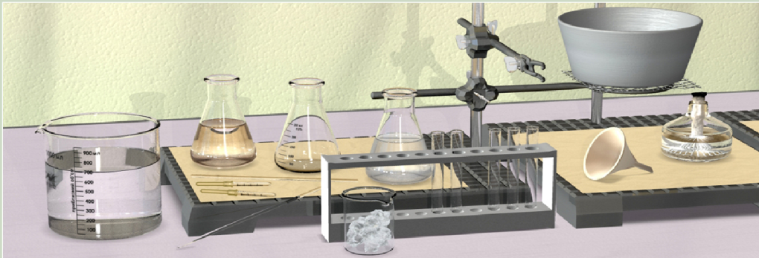
Хімічна лабораторія
Вчені спеціально вивчають хімічні явища в лабораторіях - спеціально обладнаних приміщеннях.
Завдяки їх наполегливій праці вони навчилися керувати багатьма хімічними процесами.

Slide 11
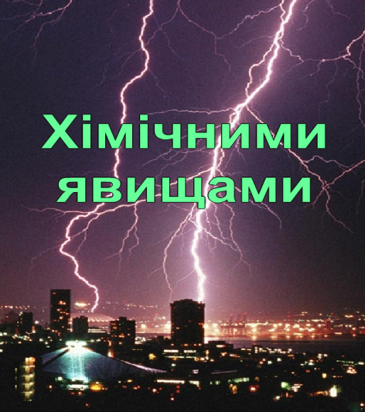
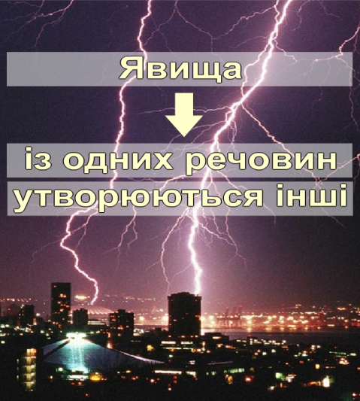
при яких
називаються

Slide 12
Що відбувається з речовинами
при хімічних реакціях?
Під час перебігу хімічних реакцій частинки однієї речовини перетворюються на частинки іншої, з однієї речовини утворюється інша речовина, з іншими властивостями
О
О
О
Н
Н
+
→
Н
Н
Н₂
О₂
Н₂О
кисень ─ це газ
молекула складається з двох атомів Оксигену
вода це ─ рідина
молекула складається з одного атома Оксигену та двох атомів Гідрогену
водень ─ це газ
молекула складається з двох атомів Гідрогену

Slide 13

Під час перебігу хімічних реакцій
змінюється склад речовини
Під час деяких хімічних реакцій із простих речовин утворюються складні.
Fе
S
→
Fе
S
+
В чому полягає сутність хімічних реакцій?
Сутність хімічних реакцій полягає в перегрупуванні атомів,
які входять до складу різних речовин.

Slide 14
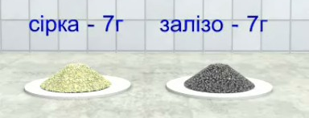
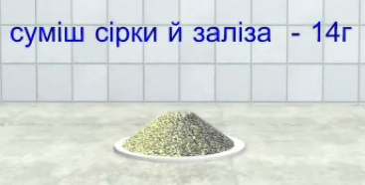
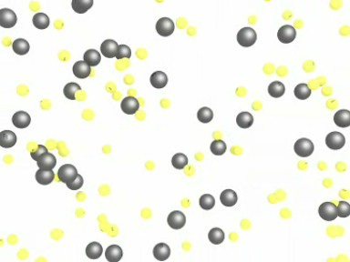
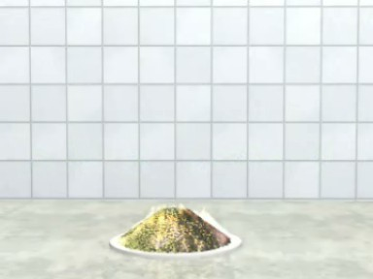
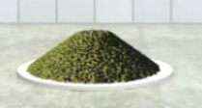
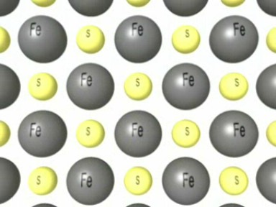
Video
Що відбулося із сіркою та залізом
при змішуванні двох речовин?
Утворилася суміш
сірки та заліза
Що відбулося із сіркою та залізом
під час хімічної реакції?
Video
Утворилася нова речовина (сполука) ферум сульфід
FеS

Slide 15
із простих речовин утворюються складні.
Продукти реакції
Вихідні речовини
O
Н
Н
H₂
H₂O
O₂
O
Н
Н
O₂ + 2H₂ = 2H₂O
Що відбувається з атомами хімічних реакцій?
Під час хімічних процесів атоми
не перетоворюються один на одний

Slide 16
із простих речовин утворюються складні.
Продукти реакції
Вихідні речовини
N
O
N₂
NO
O₂
N
O
O₂ + N₂ = 2NO
Під час хімічних процесів атоми
не перетоворюються один на одний

Slide 17
Великі молекули можуть розпадатися на декілька маленьких.
Продукти реакції
Вихідні речовини
O
Н
Cu
O
Н
Cu(OH)₂
CuO
H₂O
(CuOH)₂ = CuO +H₂O

Slide 18
Реакції, під час яких атоми простої речовини заміщують атоми одного з елементів складної речовини
Вихідні речовини
Продукти реакції
H
Cl
Zn
+
H
Cl
цинк
кислота НCl
Н₂↑
сіль ZnCl₂
Атоми Гідрогену в кислоті заміщуються атоммами Цинку ― утворюється сіль
Zn+ 2HCl = ZnCl₂ + Н₂↑

Slide 19
Вихідні речовини
Продукти реакції
Cl
Mg
Cu
Cl
магній
цинк
сіль MgCl₂
сіль CuCl₂
Під час хімічних реакцій,
атоми не руйнуються вони тільки
по-різному сполучаються один з одним.

Slide 20

Продукти реакції
Вихідні речовини
Cl
Na
Н
+
сіль
основа
NaOH
NaCl
H₂O
HCl
кислота
вода
NaOH + HCl =NaCl +H₂O
Реакція, під час якої дві складні речовини обмінюються складовими частинами, внаслідок чого утворюються нові складні речовини,

Slide 21
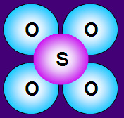
CuO + H₂SO₄ = CuSO₄ + H₂O
Продукти реакції
Вихідні речовини
Н
Cu
O
+
Н
оксид CuO
сіль CuSO₄
вода Н₂О
кислота H₂SO₄
Усі атоми під час хімічних реакцій зберігаються

Slide 22
Атоми ― це найдрібніші хімічно неподільні частинки речовини
Під час хімічних процесів атоми
не перетоворюються один на одний
Усі атоми під час хімічних реакцій зберігаються
+
→
С
О
О
О
С
О
С
O₂
СO₂

Slide 23
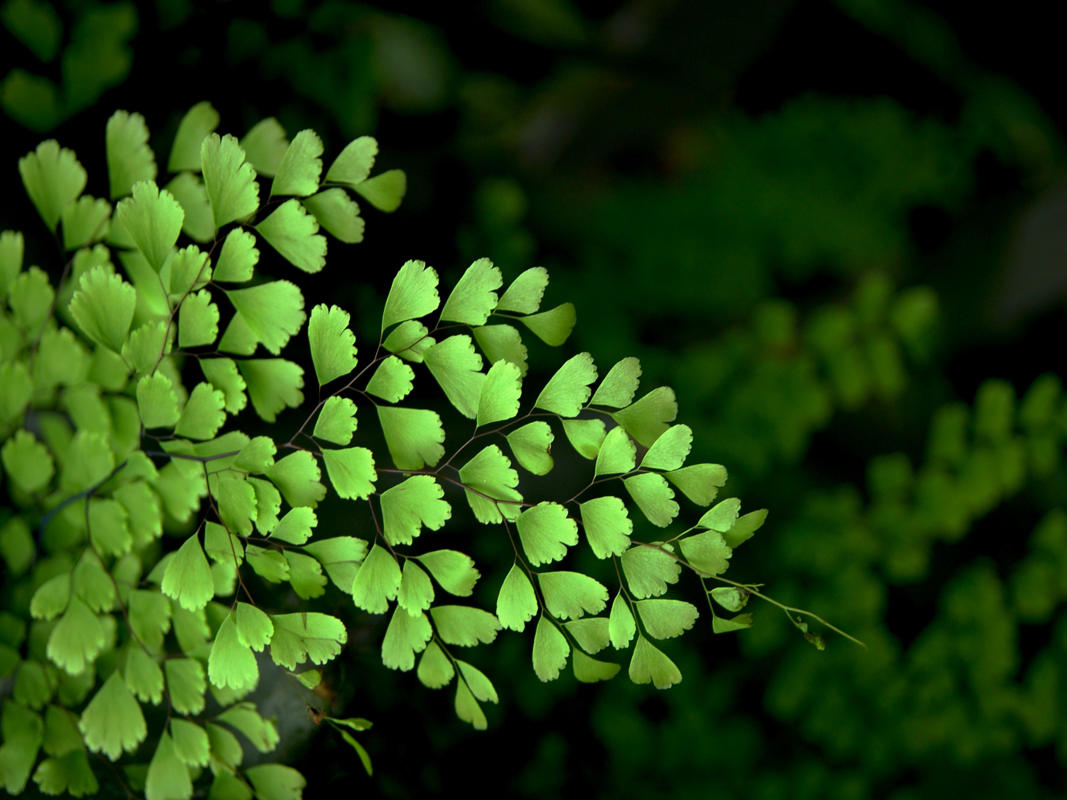
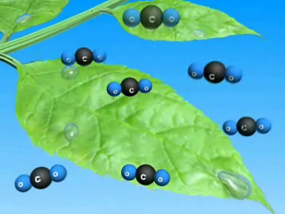
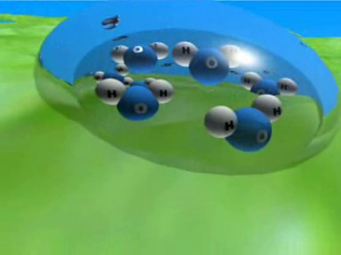
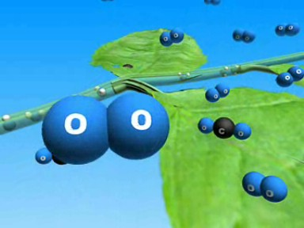
Хімічні явища
в живій природі
Video
через продихи в листок потрапляє вуглекислий газ
вода надходить через корінь
із води та вуглекислого газу за допомогою енергії сонця утворюється цукор
при цьому виділяється кисень

Slide 24
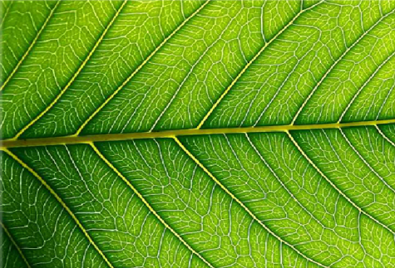
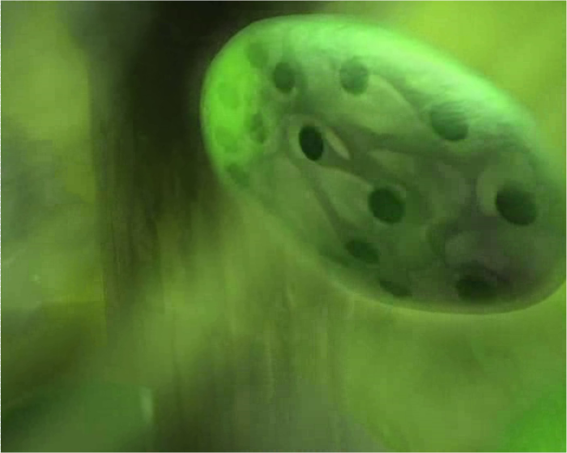
В хлоропластах листків міститься зелений пігмент хлорофіл в якому за допомогою світла відбувається фотосинтез
Хлоропласт
енергія Сонця
органічна речовина
СО₂
+
Н₂О
+
О₂
хлоропласти

Slide 25

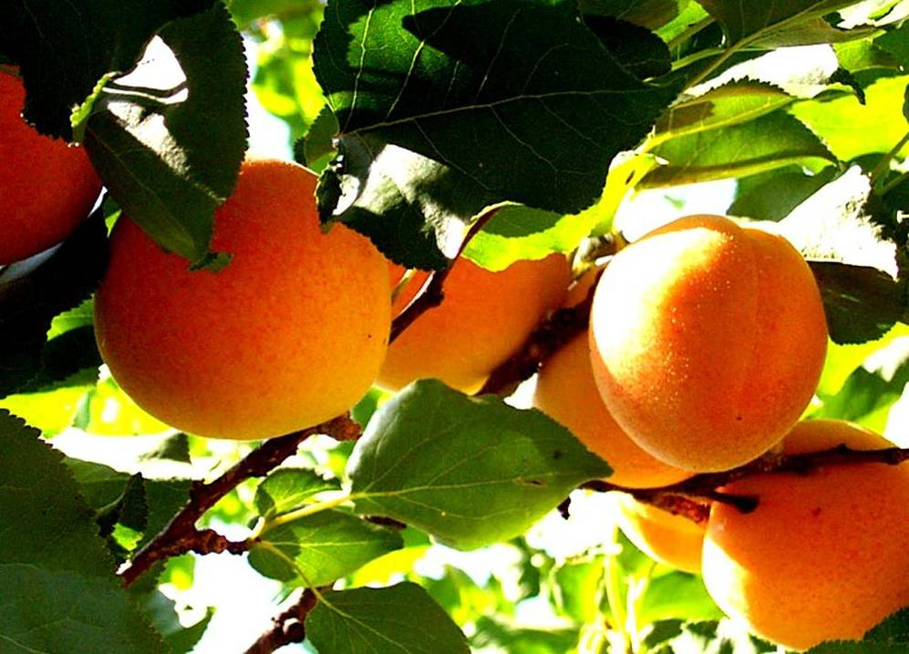
розкажіть про утворення кисню при фотосинтезі
фотосинтез (з вуглекислого газу і води утворюється нова речовина — глюкоза, при цьому поглинається енергія сонячного світла);.
СО₂
О
2
Н₂О
6СО₂ + 6Н₂О + 2,83 кДж⎯⎯⎯⎯→ С₆Н₁₂О₆ + 6О₂↑
цукор

Slide 26
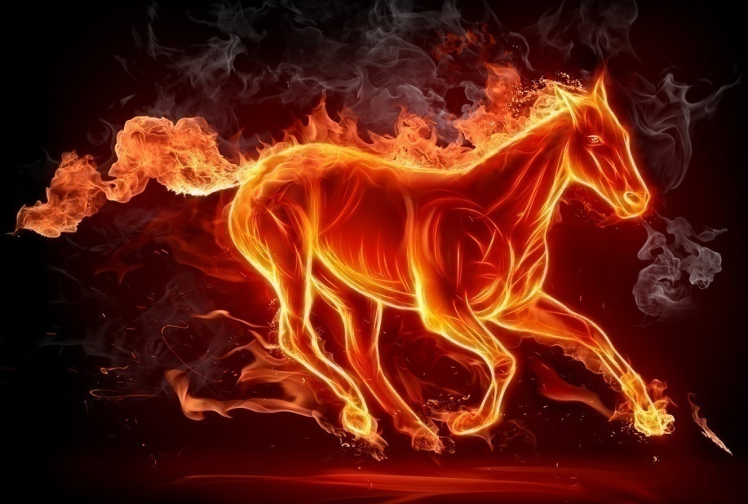
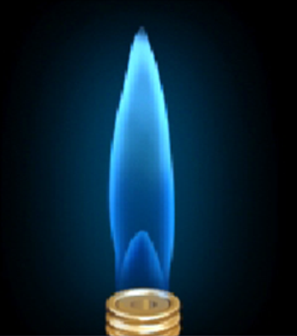
Хімічні явища служать людині
Реакція горіння - це перша хімічна реакція, яку людина почала здійснювати свідомо.
Вона супроводжується виділенням тепла та світла.
Люди навчились виготовляти метали, фарби, скло, порцеляну, уповільнювати процес псування м'яса або риби за допомогою солі та оцту тощо.

Slide 27
Фізичні явища
Хімічні явища
Явища, які не супроводжуються утворенням нових речовин.
Вони проявляються в зміні форми тіла або агрегатного стану речовини
Явища (хімічні реакції) проявляються в перетворенні речовин, у результаті яких утворюється одна або декілька нових речовин

Slide 28
Що називають хімічними явищами ?
Явища, під час яких одні речовини перетворюються на інші називаються хімічні
Наведіть приклади хімічних явищ
Наприклад: Горіння деревини, поява їржі на поверхні залізних виробів, прокисання молока, пригорання їжі на сковорідці
Як ще називають хімічне явище ?
Хімічне явище називають
хімічно реакцією

Slide 29


Назвіть ознаки хімічних реакцій
Про перебіг реакції можна судити за певними ознаками
Зміна забарвлення
Виділення газу, запаху
Виділення осаду
Поява світла, тепла
колір листя на деревах восени змінюється від зеленого до жовтого або червоного

Slide 30
Назвіть ознаки хімічних реакцій
зміна забарвлення
виділення газу
утворення чи зникнення осаду
поява, зникнення чи зміна запаху
виділення чи поглинання теплоти

Slide 31

Які зміни з речовиною відбуваються при фізичних та хімічних явищах?
Фізичні явища
Хімічні явища
Змінюється
Агрегатний стан
Форма
тіла
Склад речовини
Властивості речовини
речовина
хімічно
не змінюється
змінюється
склад речовини

Slide 32

Вчимося писати тести
Хімічними явищами
називаються явища, під час яких:
речовина не перетворюється на іншу
одні речовини перетворюються на інші
атоми перегруповуються
змінюється агрегатний стан
1

Slide 33
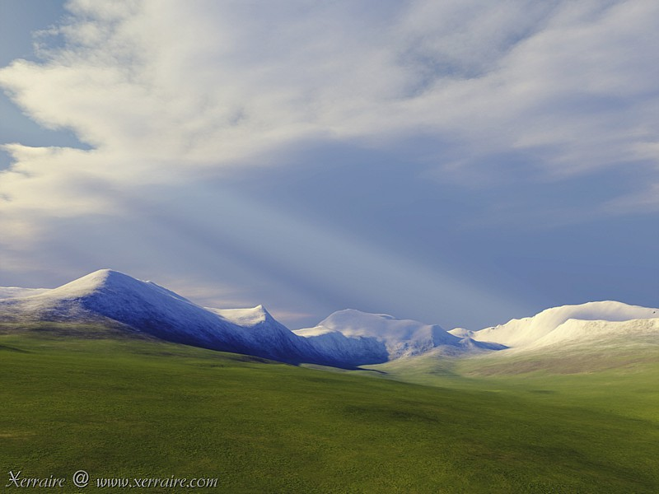
Вчимося писати тести
Фізичними явищами називаються явища, під час яких:
речовина не перетворюється на іншу
одні речовини перетворюються на інші
атоми перегруповуються
змінюється агрегатний стан
2

Slide 34
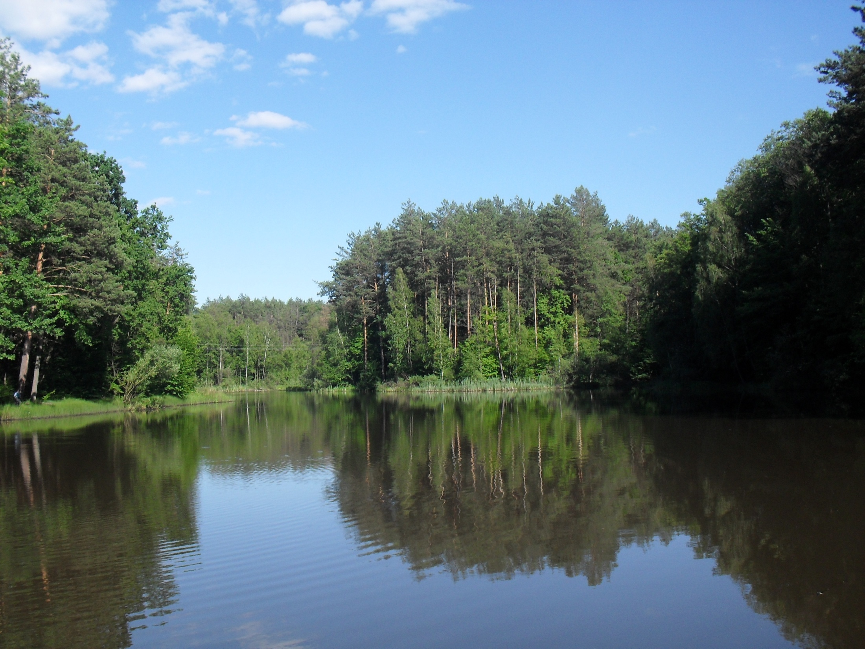
Вчимося писати тести
Виберіть із переліку зовнішні ефекти хімічних реакцій:
зміна кольору
4 вірні відповіді
зміна агрегатного стану
випадання осаду
виділення теплоти
випаровування
виділення запаху
3

Slide 35

Вчимося писати тести
Серед перелічених явищ виберіть хімічні:
ржавіння заліза
3 вірні відповіді
плавлення цукру
горіння спирту
утворення інею
гниття деревини
3

Slide 36

Вчимося писати тести
Серед перелічених явищ виберіть хімічні:
скисання яблучного соку
2 вірні відповіді
танення снігу
горіння бензину
висихання білизни
плавлення металів
4

Slide 37






Домашнє
завдання
§17

Slide 38




П.П.Попель, Л,С.Крикля Хімія.Підручник для 7 кл. Київ.Видавничий центр “Академія”, 2016
Григорович О.В. Хімія.7 клас
Розробки уроків Х.: Вид-во “Ранок”, 2007.
Шаповалов С.А. Довідник старшокласника
та абітурієнта. Х. Торсінг, 2005.
Старовойтова І. Ю. Усі уроки хімії. 7 клас
Х.: Вид. група “Основа”, 2007.
Хімія. Практичний довідник 7-9 клас. / Авт.-упорядник Курмакова І.М. та інші – Чернігів: КММЕДІА, 2015.

